Slide 1
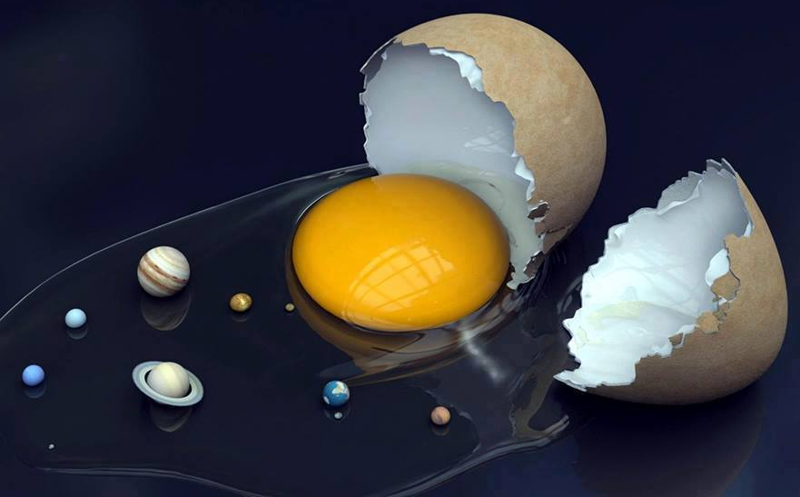
O Sistema Solar atualizado
Prof. Dr. Ricardo Francisco Pereira – ricardoastronomo@gmail.com
www.recursosdefisica.com.br

Slide 2
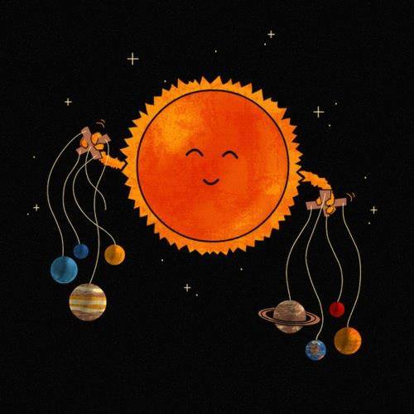
O tem no Sistema Solar?
Sol;
Planetas (gasosos e terrestres);
Planetas anões;
Cinturão de Asteroides;
Asteroides;
Cinturão de Kuiper;
Cometas;
Poeira;
Nuvem de Oort.

Slide 3
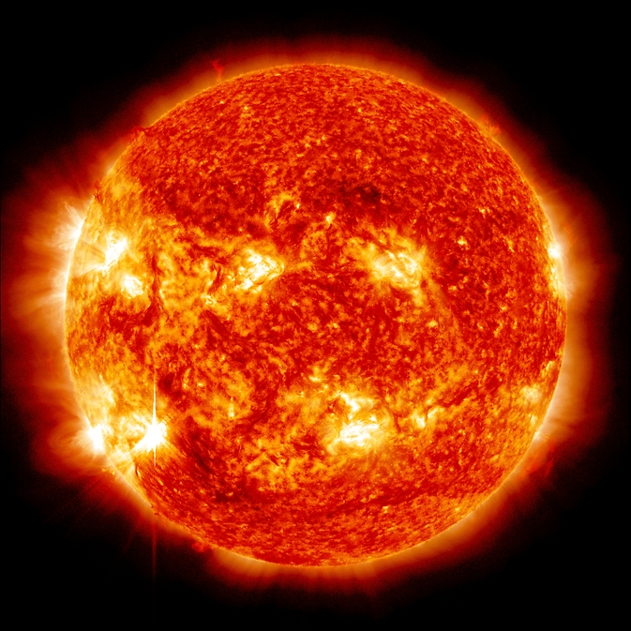
Sol

Slide 4
Informações relevantes
Tem um raio aproximado de 695.000 Km ou diâmetro de 1.390.000 Km;
É a estrela mais próxima de nós e é a grande responsável pela vida em nosso planeta;
A pressão interna no núcleo é 340 bilhões de vezes a pressão atmosférica ao nível do mar;

Slide 5
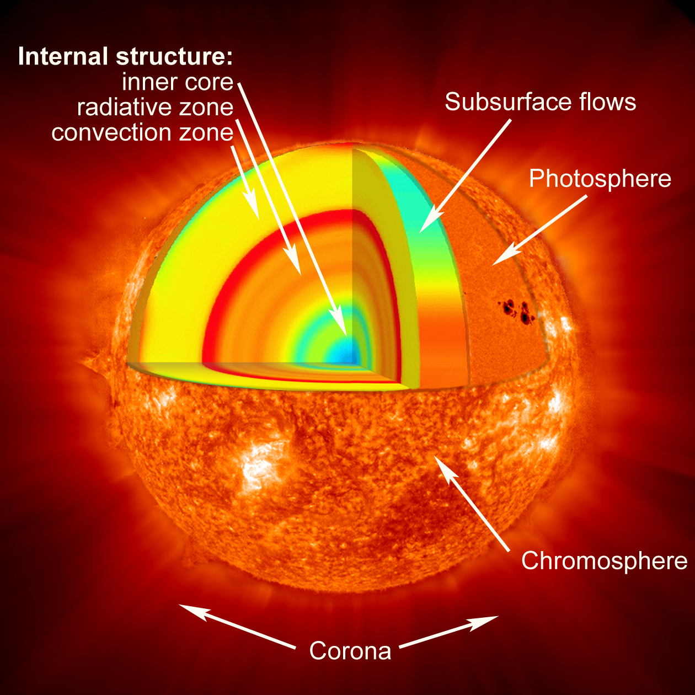
É constituído principalmente de Hidrogênio (H) e Hélio (He).
A cada segundo, 600 milhões de toneladas de Hidrogênio são convertidos em Hélio.
Está ativo há 4,6 bilhões de anos e tem combustível suficiente para continuar por aproximadamente mais 5 bilhões de anos;

Slide 6
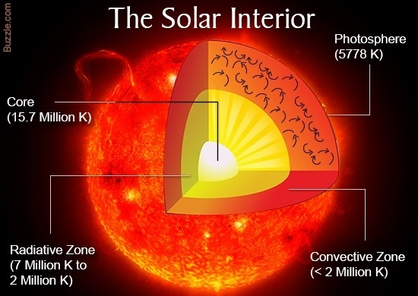

Slide 7
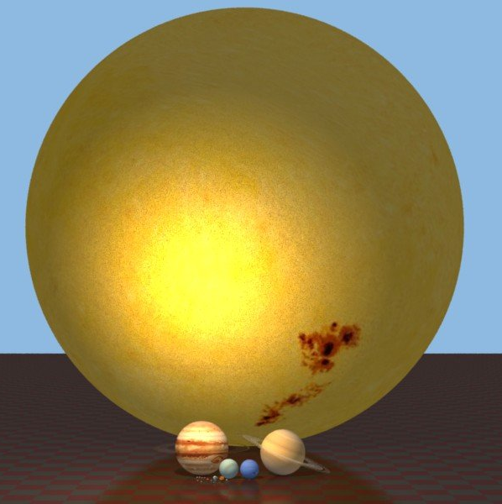
Contém 750 vezes a massa do resto do Sistema Solar (99,8%);

Slide 8
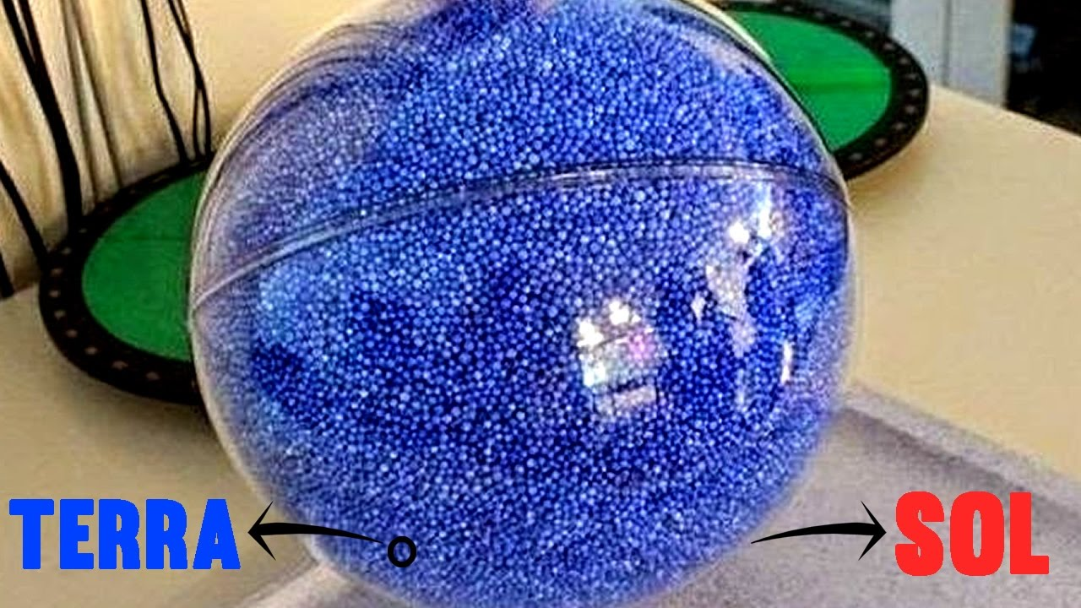
Se fosse oco, caberiam mais de 1.300.000 planetas Terras dentro dele;

Slide 9
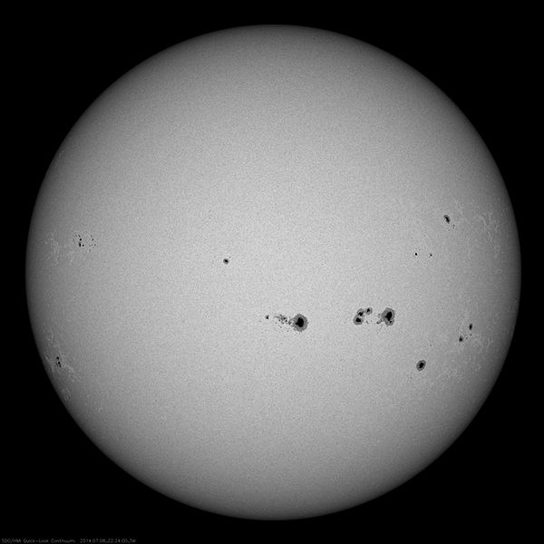
Manchas solares
A temperatura mais externa (fotosfera) é de aproximadamente 6.000 ºC.

Slide 10
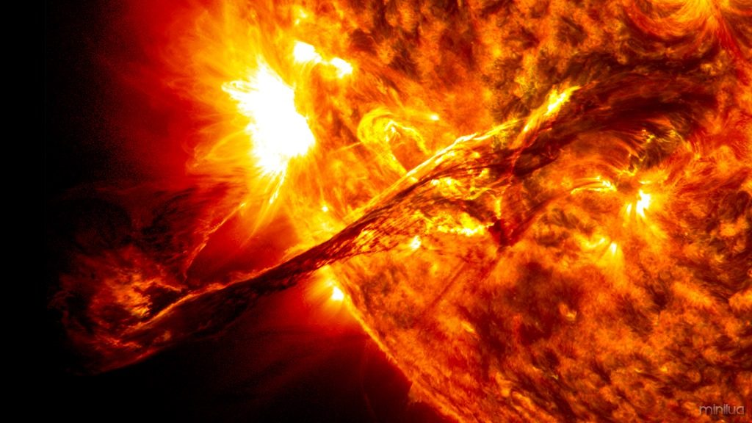
Ejeção de massa coronal

Slide 11
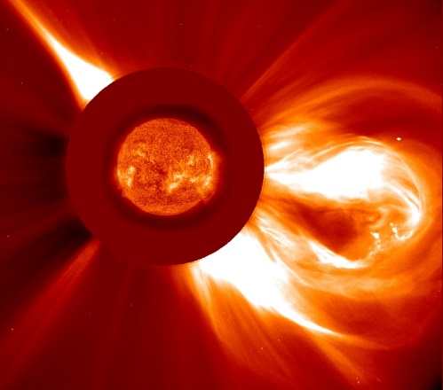

Slide 12
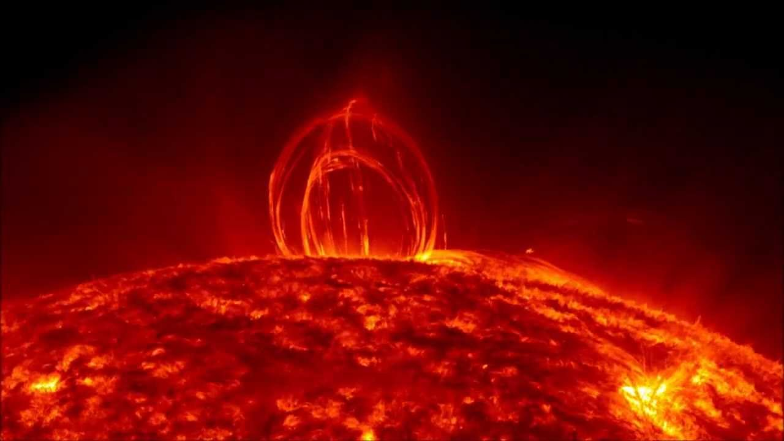

Slide 13
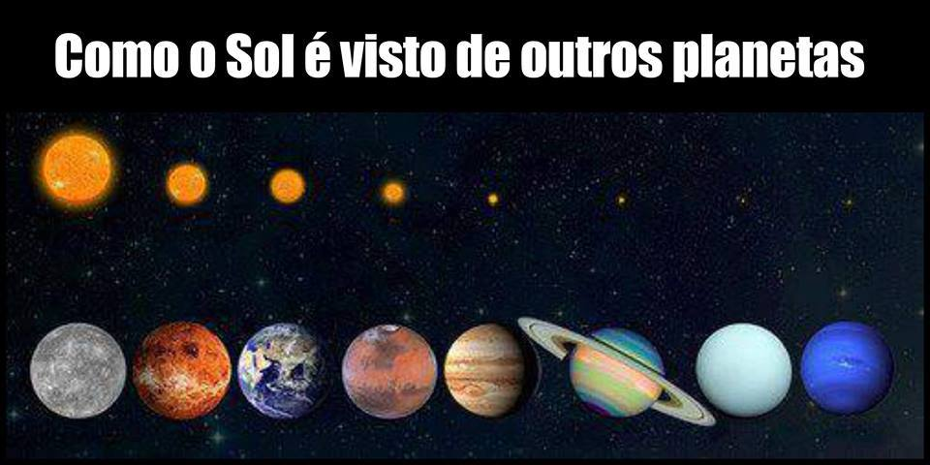

Slide 14
Planetas

Slide 15
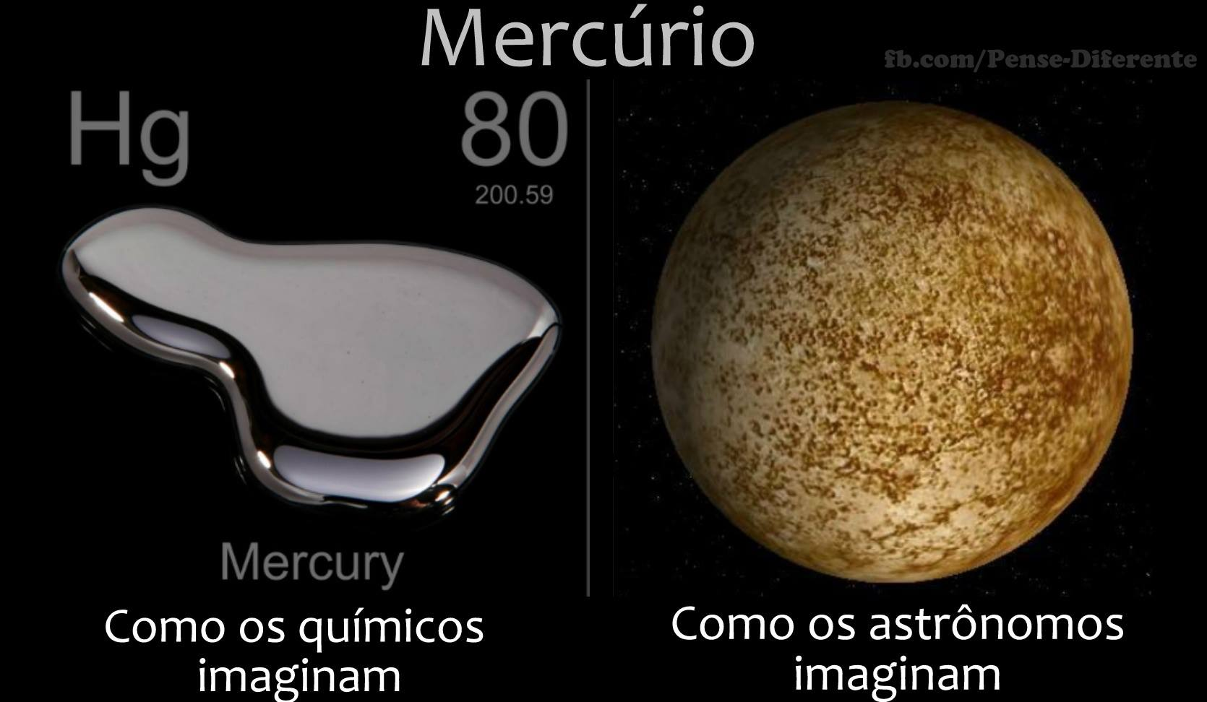

Slide 16
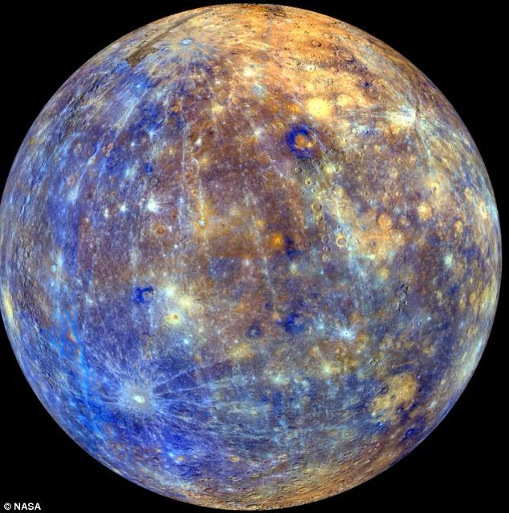
Informações relevantes
Planeta Terrestre e não possui satélite natural;
É o planeta mais próximo do Sol, fica a aproximadamente 58 milhões de quilômetros;
Tem um raio de aproximadamente 2.440 Km ou 4.880 Km de diâmetro;
Seu período de translação dura aproximadamente 88 dias terrestres;

Slide 17
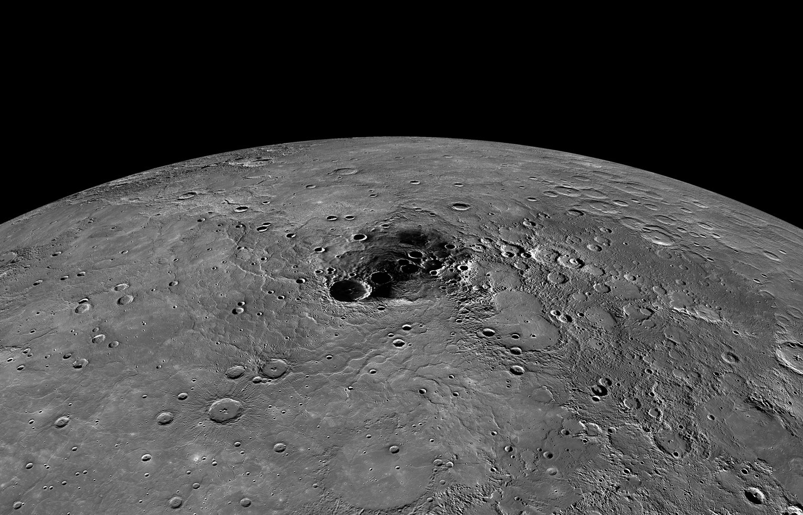
Praticamente não possui atmosfera;
Na face voltada para o Sol, a temperatura alcança até 430ºC, enquanto que na outra face, na sombra, a temperatura despenca para 180º C negativos;
Detém o recorde de maior variação de temperatura entre a face iluminada e o lado oposto, acima de 600ºC.

Slide 18
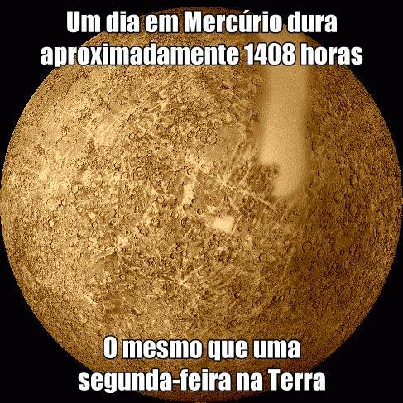
Seu período de rotação dura aproximadamente 59 dias terrestres;

Slide 19
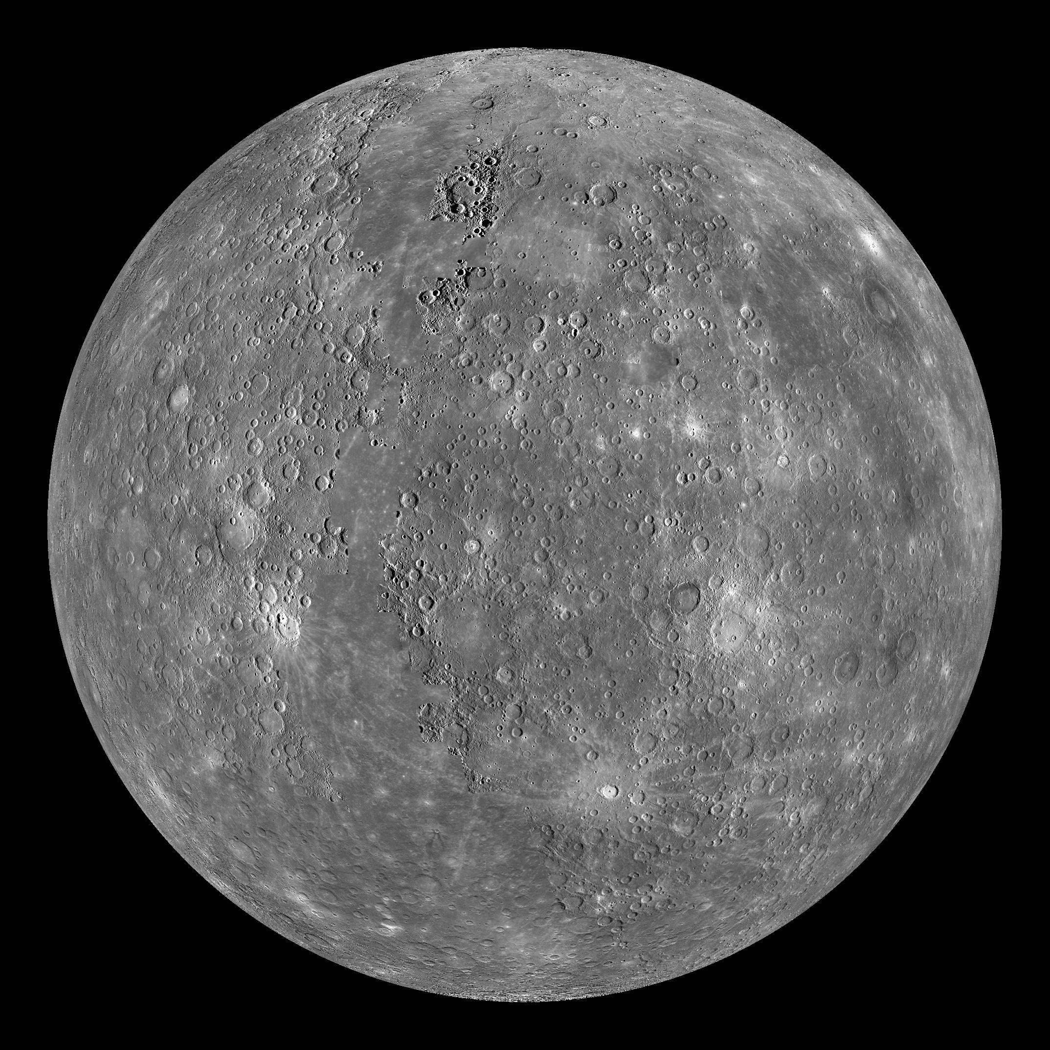
Se um explorador andasse pela sua superfície, veria um mundo semelhante ao solo lunar. A superfície está ponteada de crateras;

Slide 20
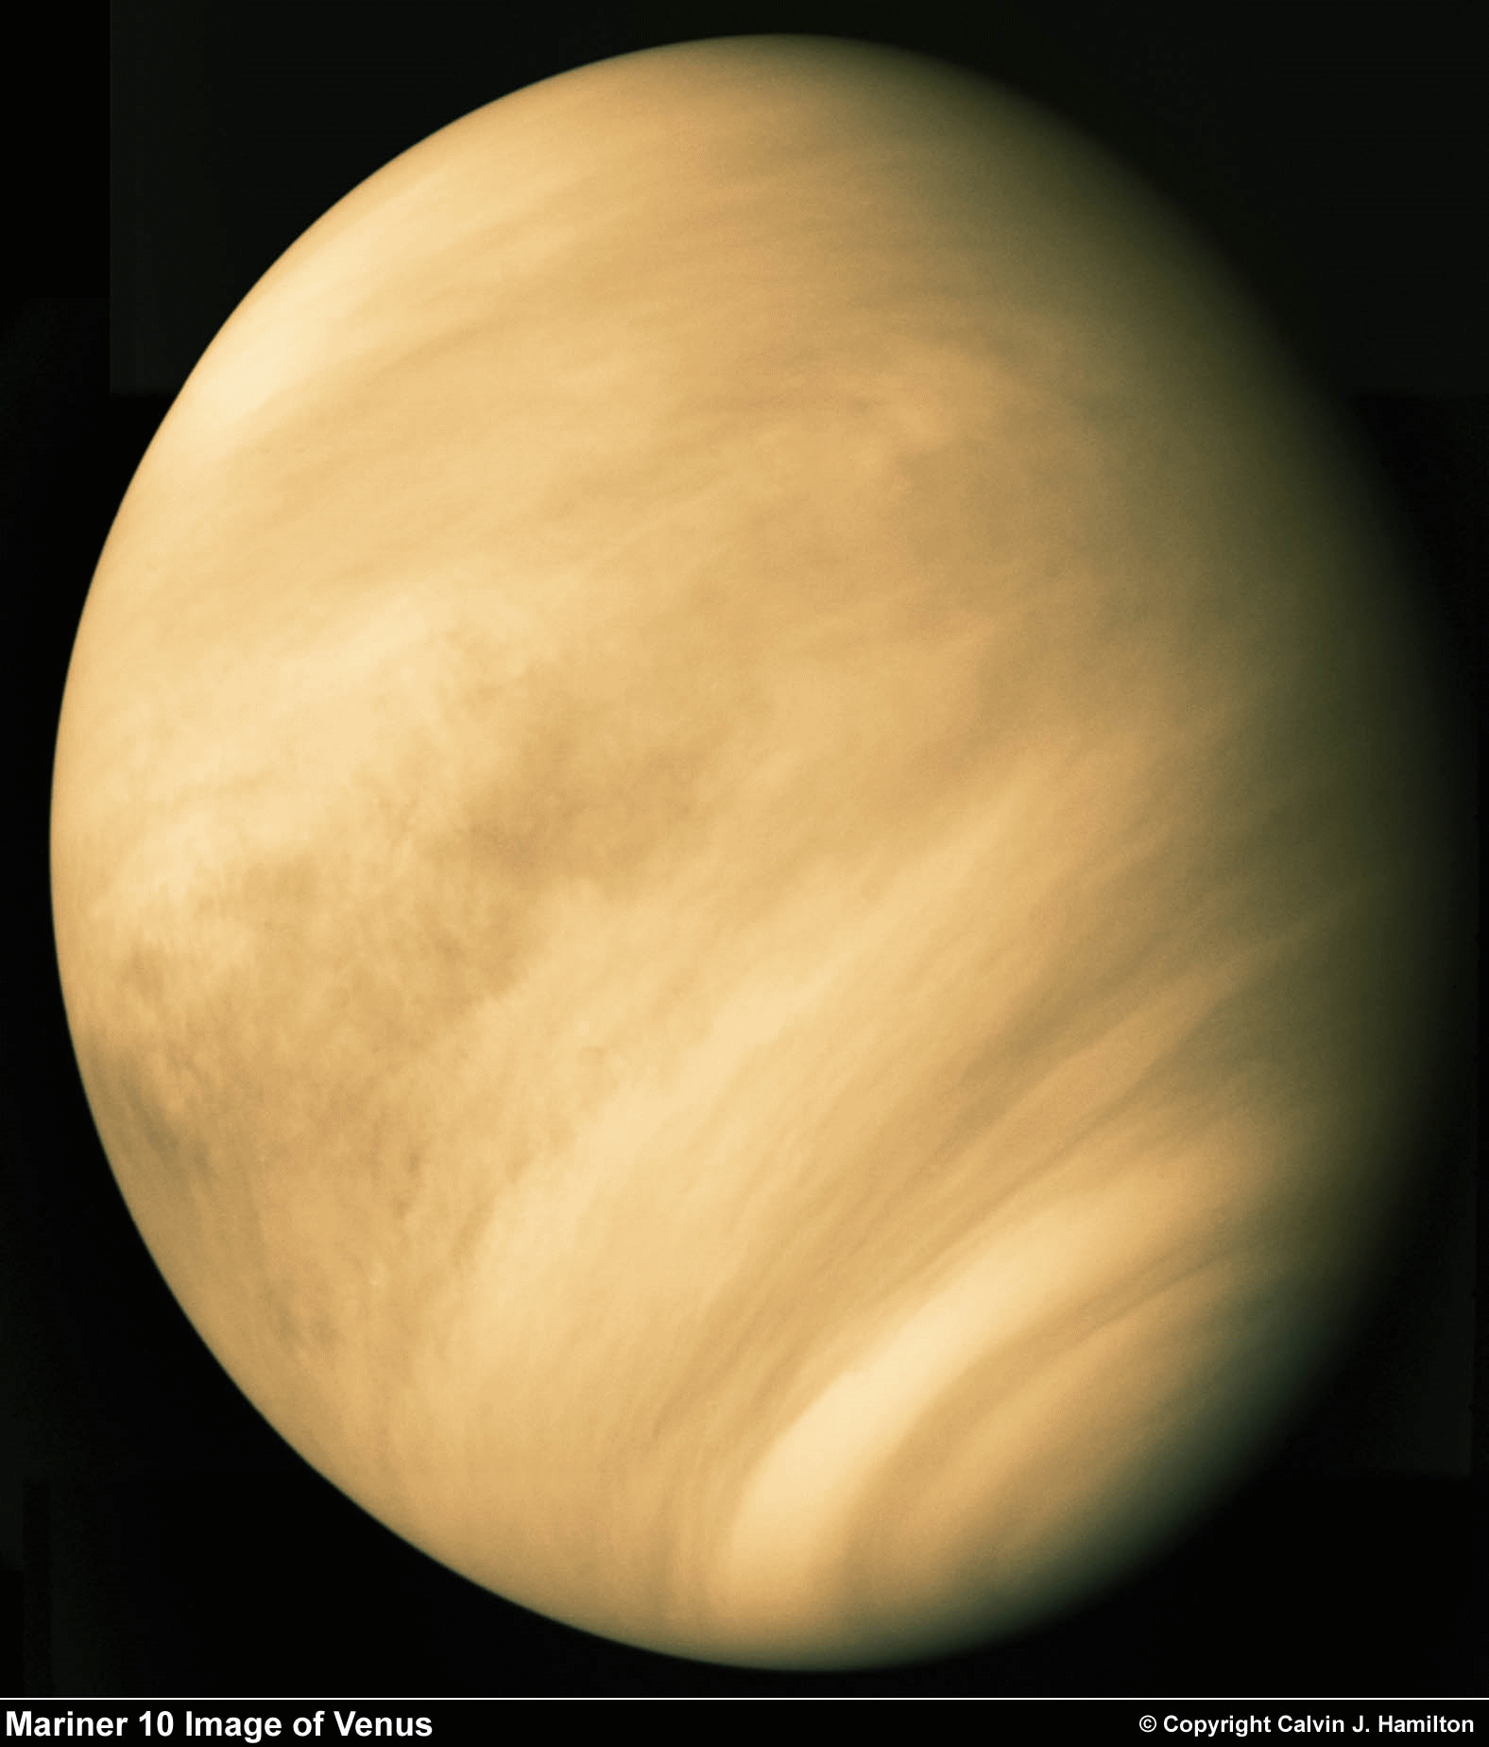
Vênus

Slide 21
Informações relevantes
Planeta Terrestre e não possui satélite natural;
Fica a aproximadamente 108.200.000 Km de distância do Sol;
Tem raio de aproximadamente 6.052 Km ou 12.104 Km de diâmetro;
Período de translação dura aproximadamente 225 dias terrestres;
Período de rotação mede aproximadamente 243 dias terrestres e curiosamente é maior que o ano do planeta (período de translação);
Rotaciona de Leste para Oeste, ao contrário da Terra e da maioria dos planetas;

Slide 22
Não tem oceanos e está envolto por uma densa atmosfera composta principalmente por dióxido de carbono, (principal poluente da atmosfera terrestres e causador do efeito estufa) e quase sem vapor d´agua;
É “queimado” por uma temperatura média na superfície de aproximadamente 464ºC. Esta elevada temperatura deve-se principalmente a um rápido e potente efeito estufa, originado pela densa atmosfera de dióxido de carbono;
É o planeta mais similar à Terra em tamanho e estrutura.
É o planeta mais próximo da Terra.

Slide 23
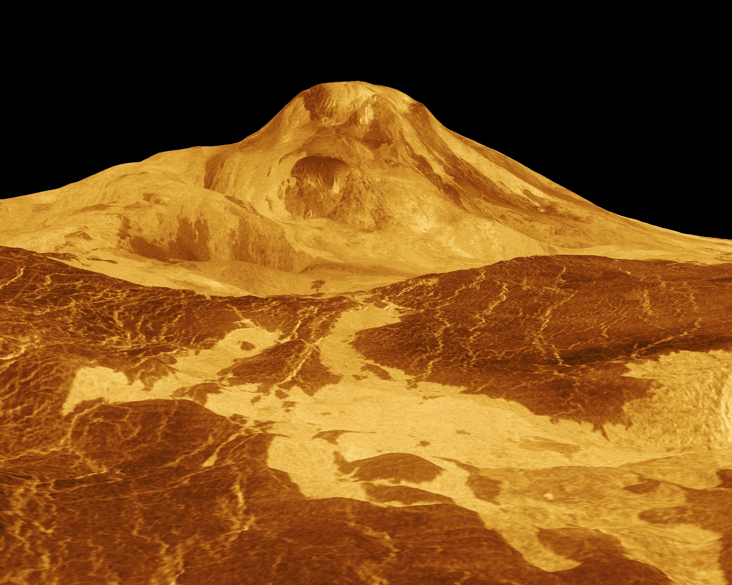
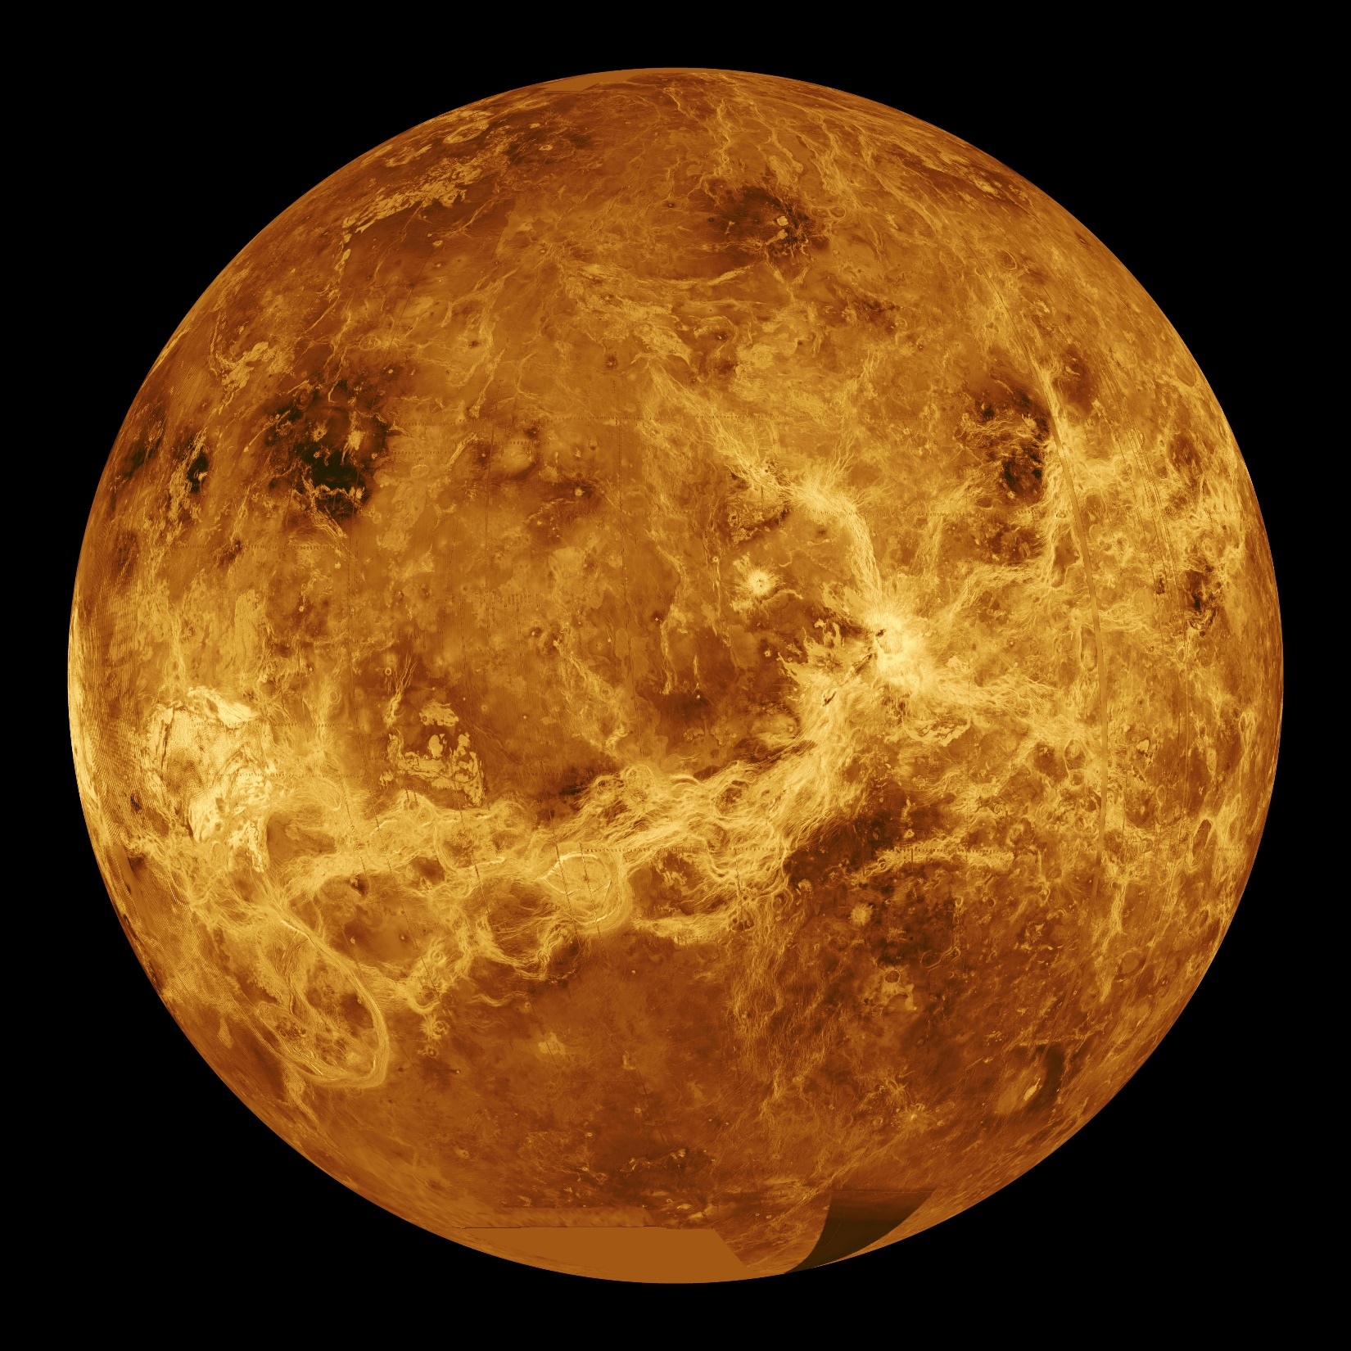

Slide 24
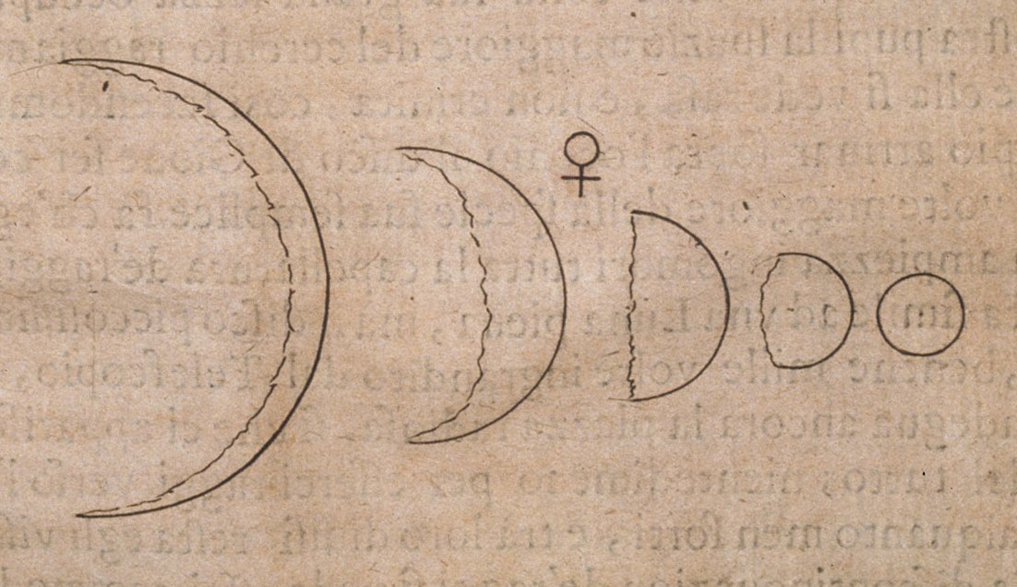

Slide 25
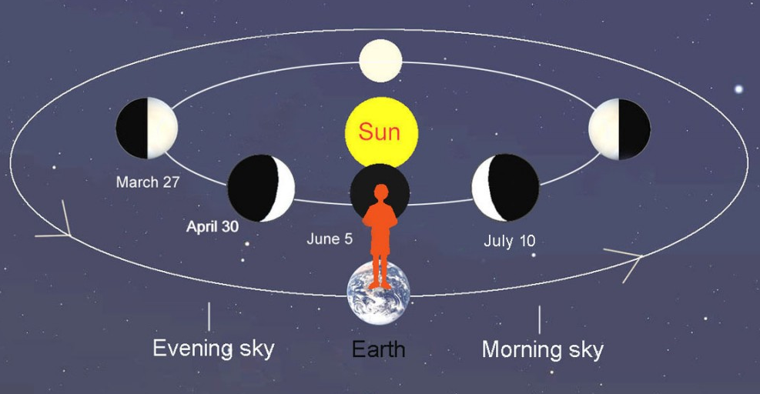

Slide 26
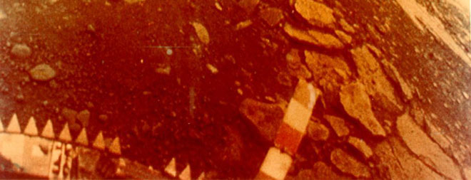
A Venera 13 enviou à Terra as primeiras imagens coloridas da superfície de Vênus, no dia 1 de março de 1982, sobrevivendo 127 minutos, à temperatura de 456 graus centígrados e à pressão de 89 atmosferas.

Slide 27
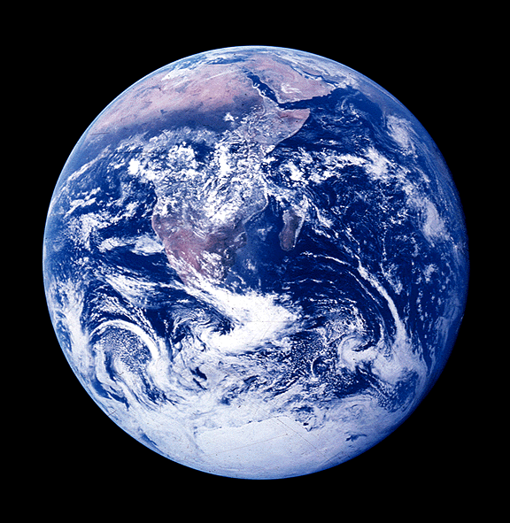
Terra

Slide 28
Informações relevantes
Maior planeta terrestre do Sistema Solar;
Fica a aproximadamente 149.600.000 Km de distância média ao Sol;
Seu raio mede aproximadamente 6.378 Km ou 12.756 Km de diâmetro;
Seu período de rotação dura aproximadamente 24 horas;
Seu período de translação dura aproximadamente 365 dias;
O eixo de rotação está inclinado em 23,5º;

Slide 29
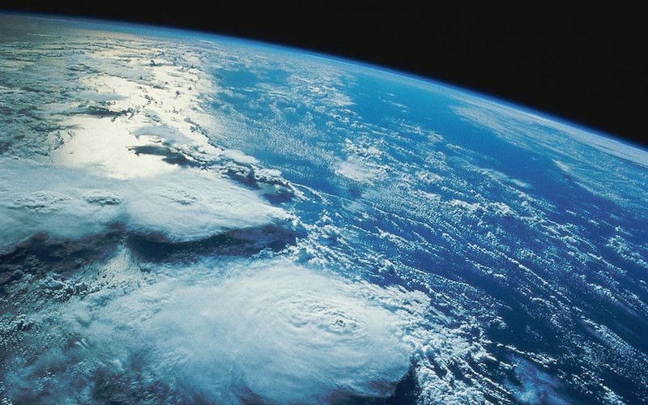
A atmosfera é composta por 78% de gás nitrogênio, 21% de oxigênio, mais outros gases;

Slide 30
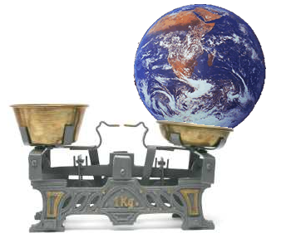
Massa mede aproximadamente incríveis 6 sextilhões de toneladas;

Slide 31
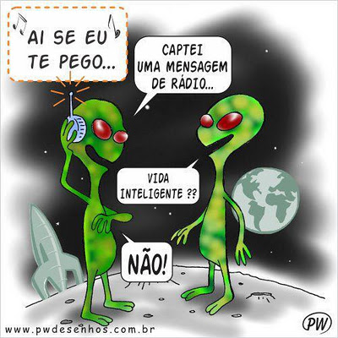
É o único planeta a abrigar formas de vida no Sistema Solar (por enquanto);

Slide 32
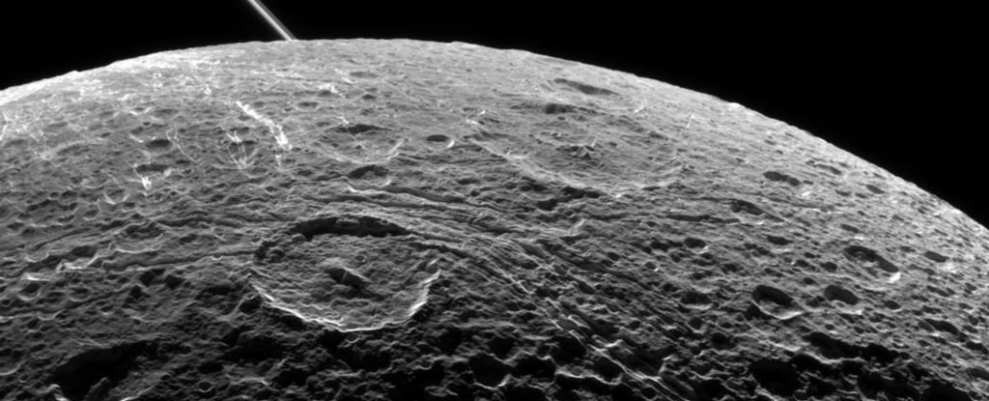
Lua
Fica a aproximadamente 384.000 Km de distância média ao planeta;
Único corpo celeste onde o ser humano já esteve além do planeta Terra;
É uma das responsáveis pelo efeito de marés na Terra;

Slide 33
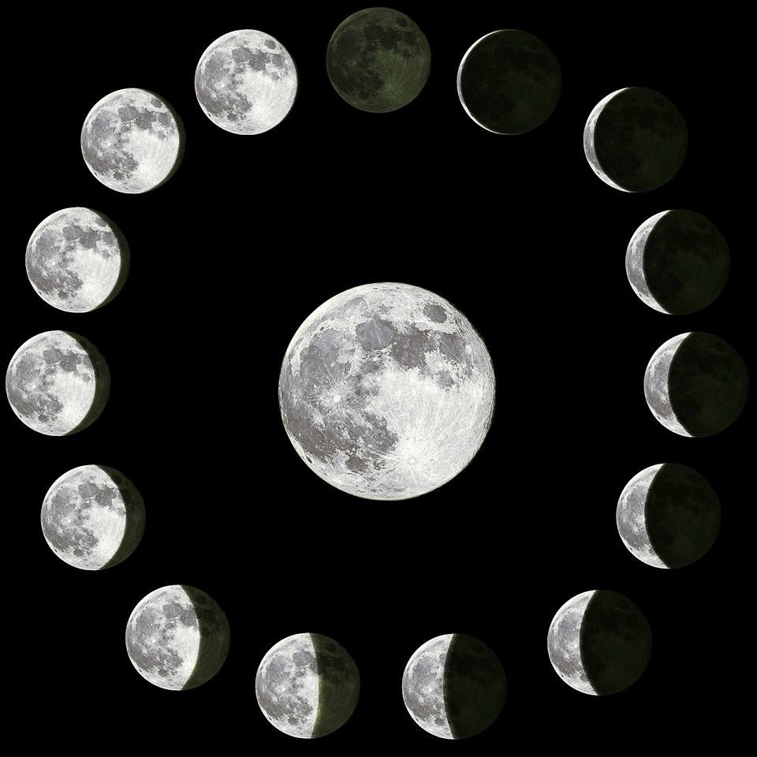

Slide 34
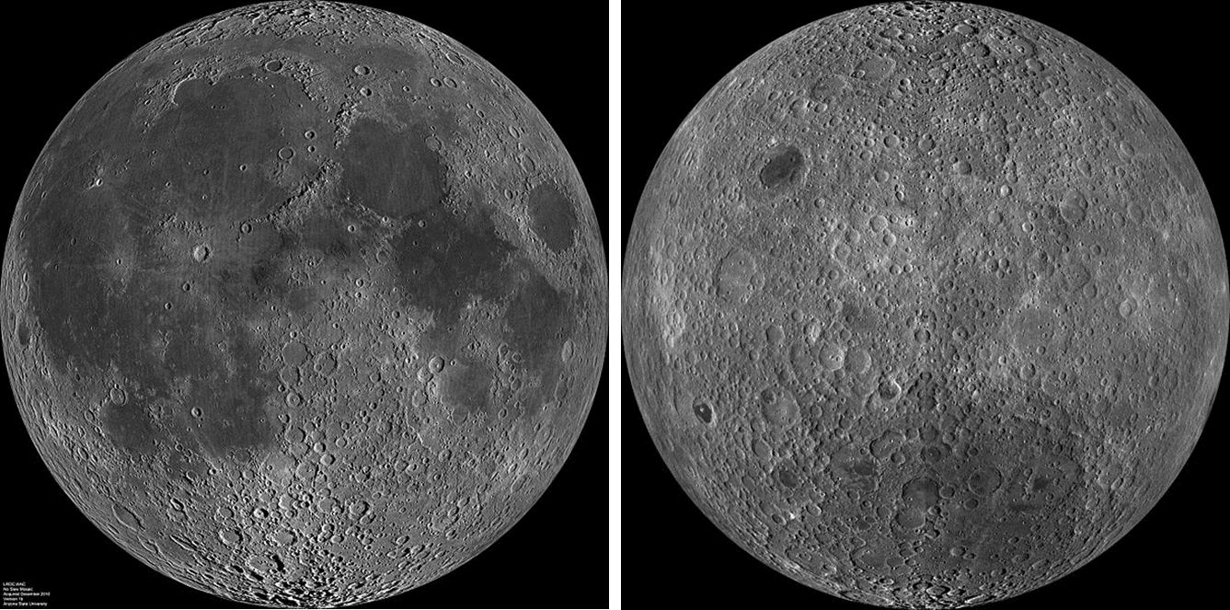
Mantém um sincronismo de sua rotação com a translação em torno da Terra.

Slide 35
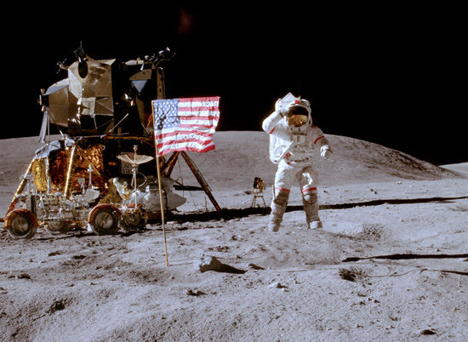
12 astronautas já andaram na superfície da Lua;

Slide 36
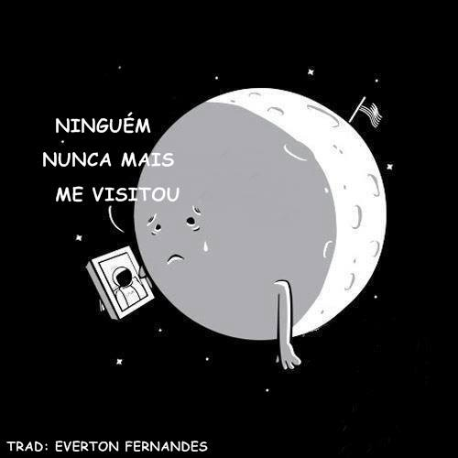

Slide 37
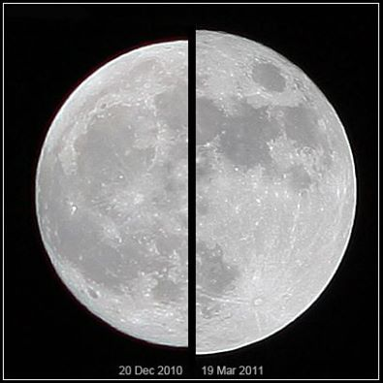
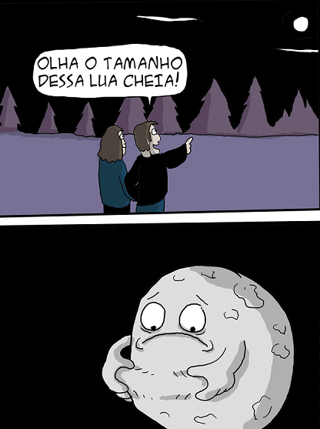

Slide 38
Marte

Slide 39
Informações relevantes
Planeta Terrestre;
Fica a aproximadamente 228 milhões de quilômetros do Sol;
Raio mede aproximadamente 3.400 Km ou 6.800 Km de diâmetro;
Período de rotação dura aproximadamente 24 horas e 37 minutos terrestres;
Período de translação dura aproximadamente 1 ano e 10 meses e meio terrestre;

Slide 40
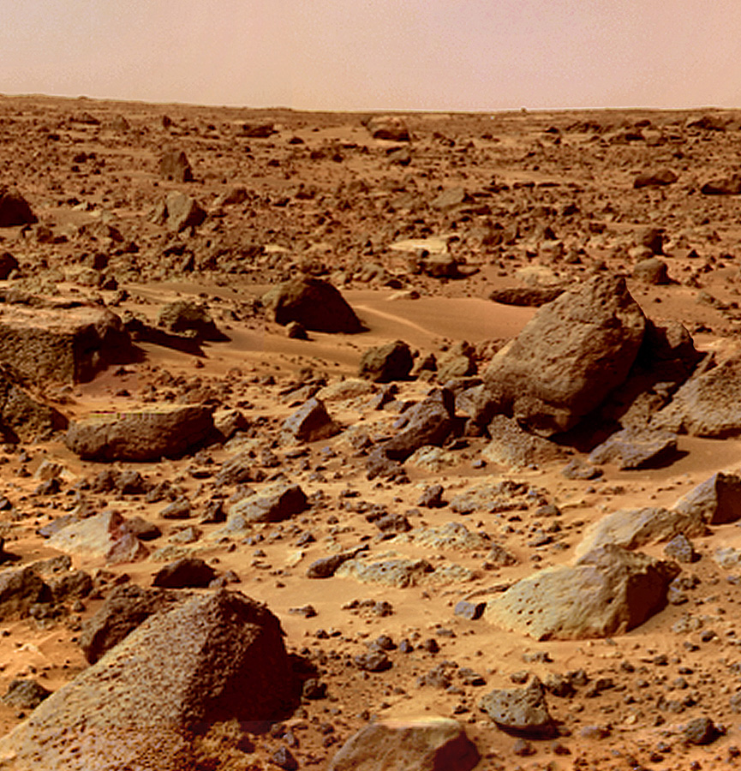
Na superfície, em todas as direções, até onde a vista alcança, observam-se vastas extensões de cascalhos e poeira.

Slide 41
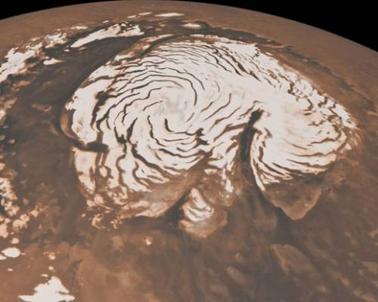
Nos polos do planeta observam-se depósitos de gelo formados principalmente por gás carbônico congelado;

Slide 42
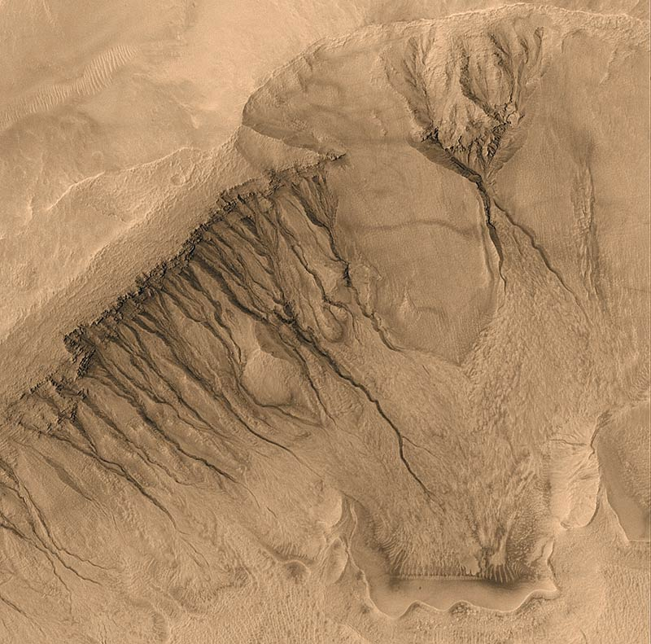
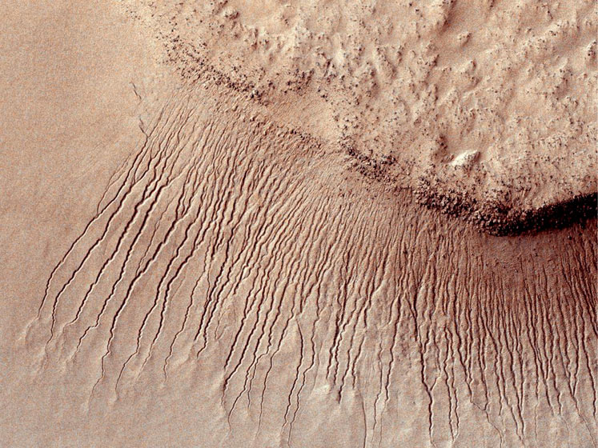

Slide 43
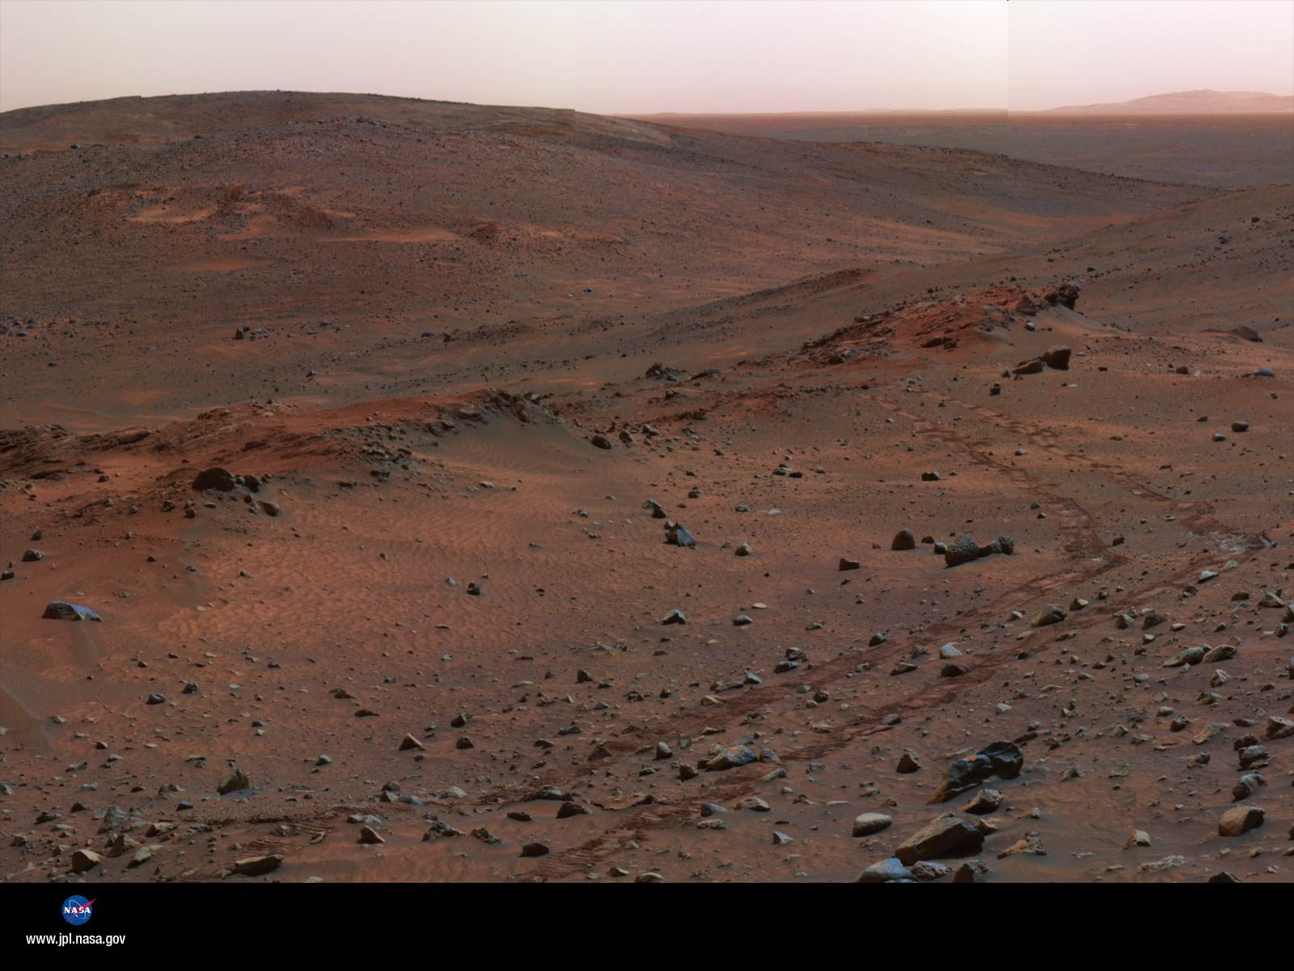
A temperatura média na superfície é de aproximadamente 50ºC negativos.
A temperatura máxima na superfície é de 25 ºC;

Slide 44
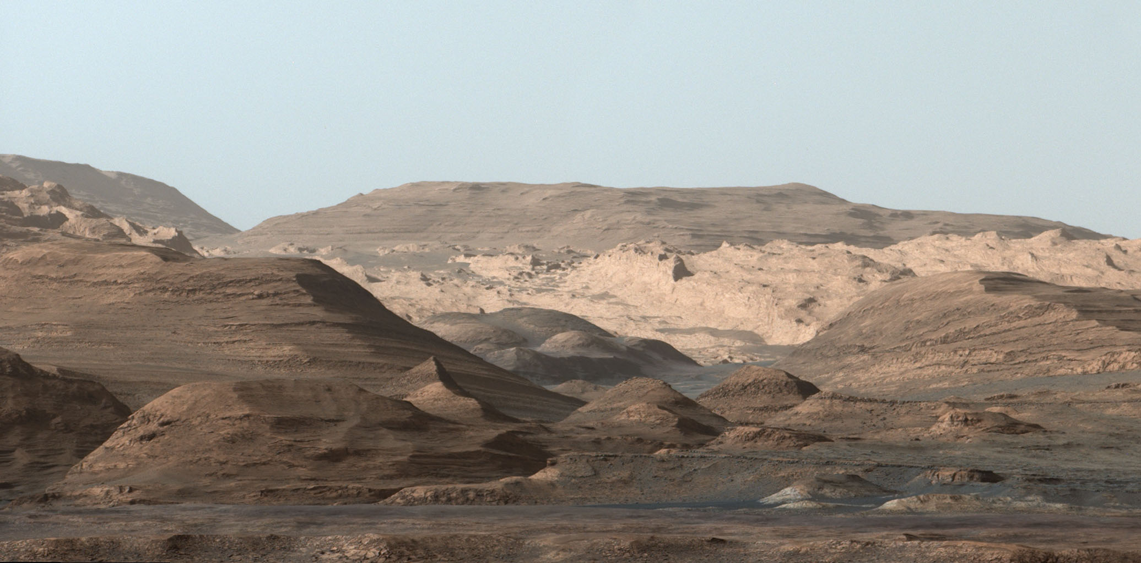
A atmosfera é composta principalmente por dióxido de carbono com pequenas porções de outros gases: nitrogênio, oxigênio entre outros. É uma atmosfera bem rarefeita e não apresenta a tendência ao aquecimento, ou “efeito estufa”.

Slide 46
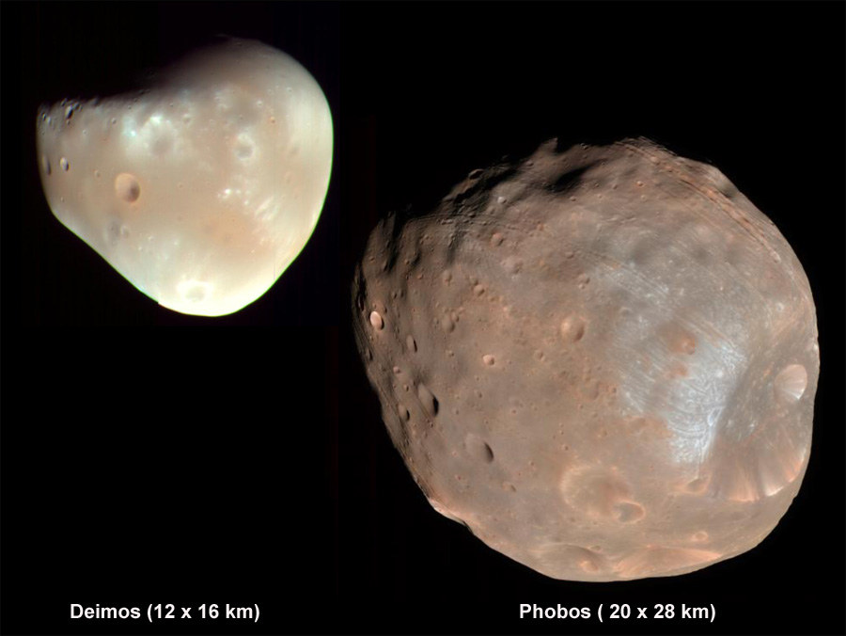
Phobos e Deimos
Descobertos pelo astrônomo Asaph Hall em 1877.

Slide 47
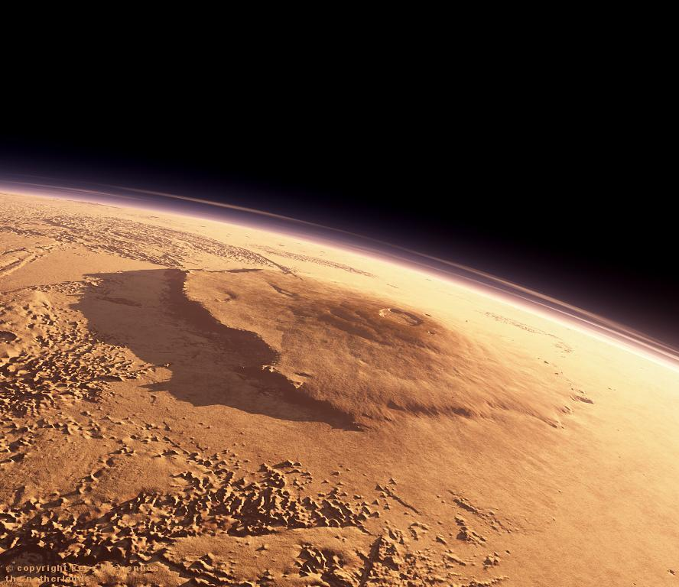
Monte Olympus
Maior vulcão do Sistema Solar, com 24 Km de altura e 500 Km na base.

Slide 48
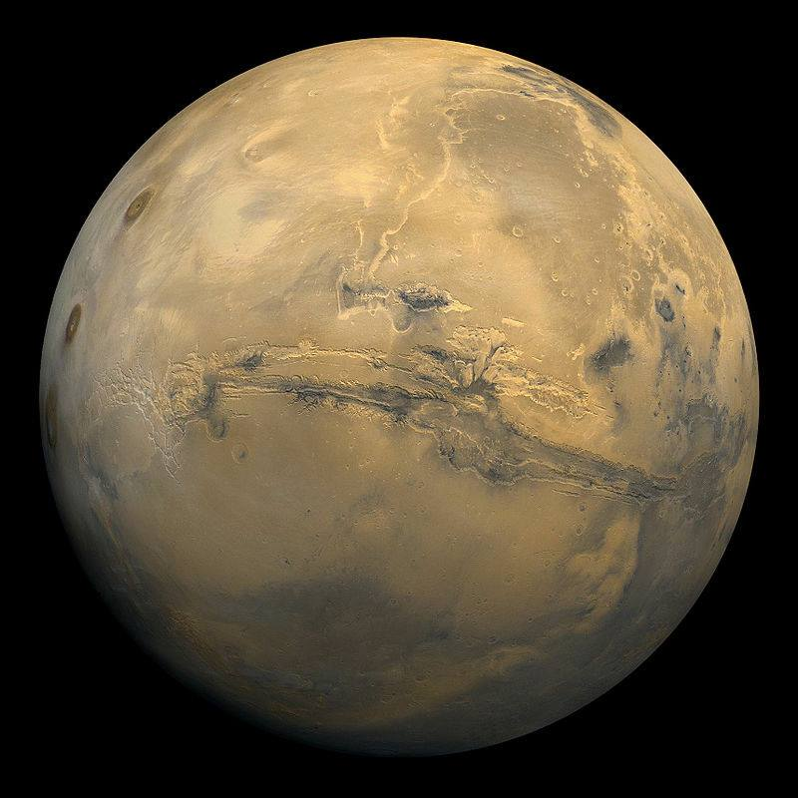
Vales Marineris
Maior cânion do Sistema Solar, com mais de 4 mil Km de comprimento.

Slide 49
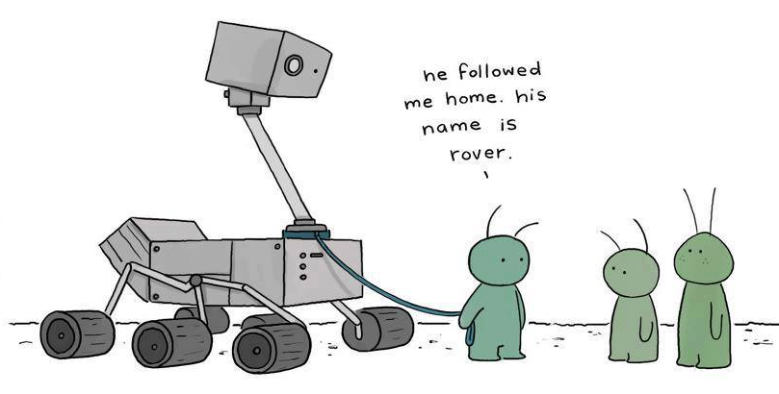
Único planeta habitado por robôs com capacidade de locomoção pela superfície.

Slide 50
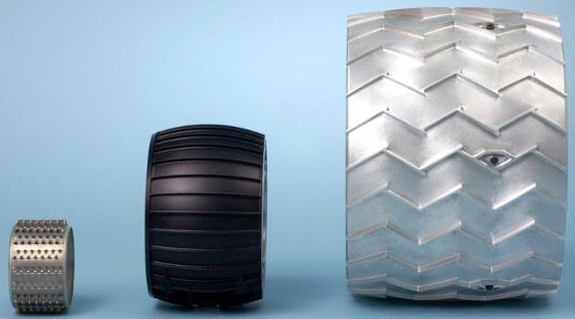

Slide 51
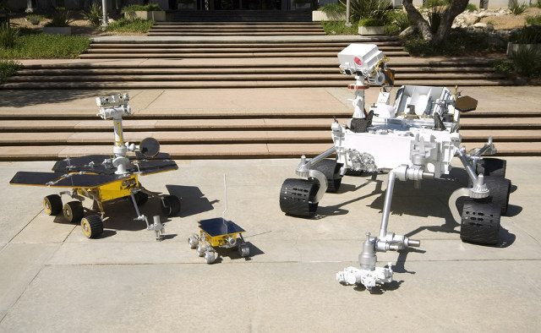

Slide 52
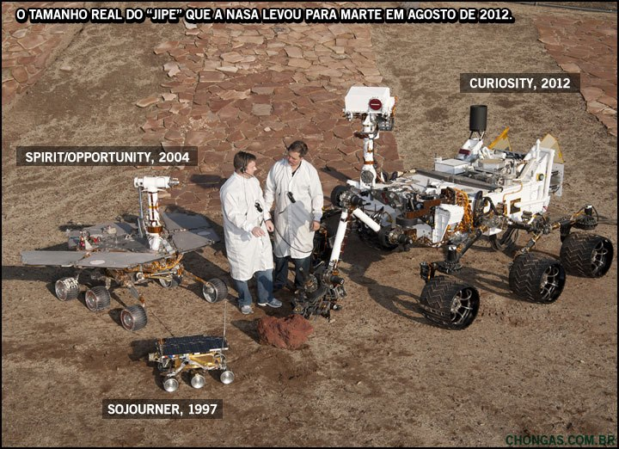

Slide 53
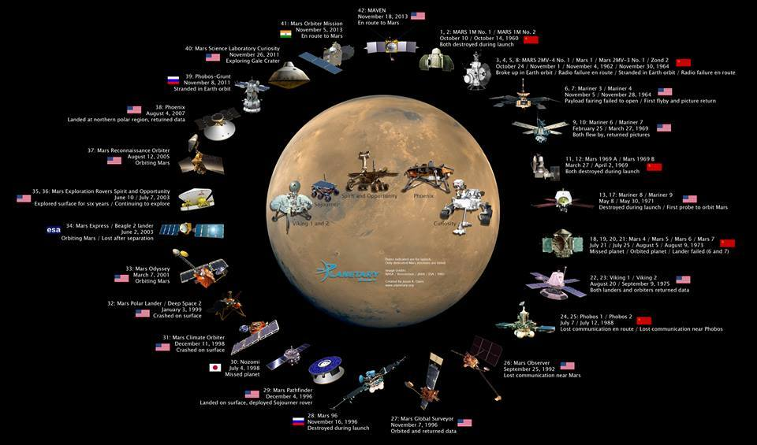
Planeta que mais recebeu missões espaciais.

Slide 54
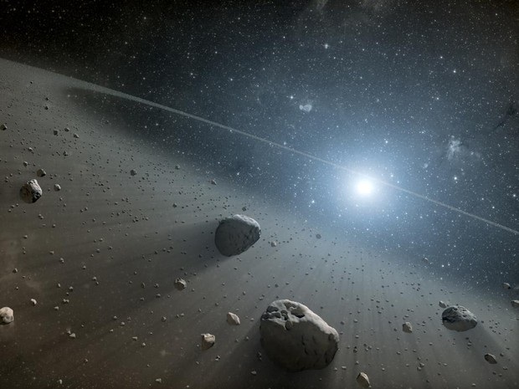
Cinturão de Asteróides

Slide 55
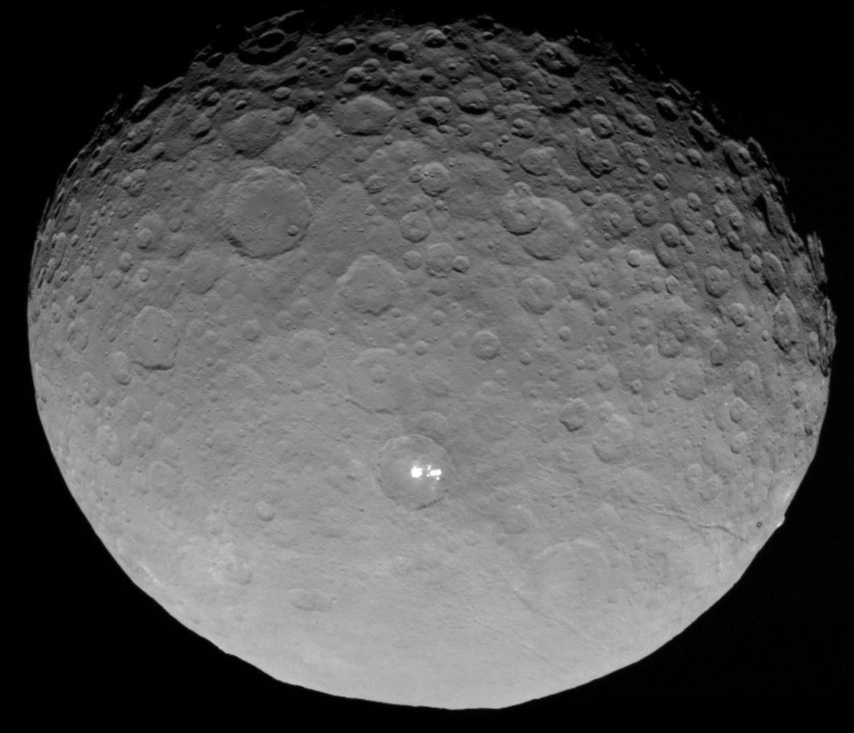
Ceres

Slide 56
Foi o primeiro asteroide descoberto em 1º de janeiro de 1801 por Giuseppe Piazzi.
Tem aproximadamente 975 quilômetros de diâmetro.
Em 2006 foi reclassificado como Planeta-anão, sendo o único dessa categoria no Cinturão de Asteróides.

Slide 57
Júpiter

Slide 59
Vídeo: Júpiter

Slide 63
Informações relevantes
Fica a aproximadamente 778 milhões de Km de distância do Sol;
Tem raio de aproximadamente 71.500 Km ou 143.000 Km de diâmetro;
Período de rotação dura aproximadamente 9 horas e 56 minutos terrestres;
Período de translação dura aproximadamente 11 anos e 10 meses terrestres;

Slide 64
Planeta Gasoso e maior planeta do Sistema Solar;

Slide 65
A atmosfera é composta principalmente de Hidrogênio e Hélio com pequenas porções de metano, amônia, vapor d'agua e outros componentes;

Slide 66
A Grande Mancha Vermelha é uma imensa tempestade e é cerca de 2 vezes maior do que a Terra.

Slide 69
Se Júpiter fosse oco caberiam mais de 1000 planetas Terra dentro dele.
Sua massa é 2,5 vezes superior à soma de todos os outros planetas;

Slide 70
Possui atualmente 69 satélites naturais e Ganimedes é o maior satélite natural do Sistema Solar, com 2.631 Km de raio;

Slide 74
Saturno

Slide 76
Informações relevantes
Planeta gasoso;
Fica a aproximadamente 1.400.000.000 Km de distância do Sol;
Raio de aproximadamente 60.268 Km ou 120.536 Km de diâmetro;
Período de rotação dura aproximadamente 10 horas e 39 minutos terrestres;
Período de translação dura aproximadamente 29 anos e 6 meses terrestres;
Se fosse oco caberiam 764 planetas Terra dentro dele.

Slide 77
É o único planeta menos denso que a água;

Slide 78
A atmosfera é principalmente composta por Hidrogênio com pequenas quantidades de Hélio e metano;

Slide 80
Seus anéis podem ser vistos facilmente com o auxílio de uma luneta, binóculo ou de um telescópio amador, de forma nítida como um círculo em volta do planeta sem tocá-lo em nenhum ponto;

Slide 83
Possui 62 satélites naturais

Slide 84
Titã
Maior de todos, o segundo maior do Sistema Solar e o único satélite natural com atmosfera;

Slide 87
Encélado

Slide 91
Urano

Slide 93
Informações relevantes
Planeta Gasoso;
Fica a aproximadamente 2.900.00.000 Km de distância do Sol;
Raio mede aproximadamente 25.559 Km ou 51.118 Km de diâmetro;
Período de rotação dura aproximadamente 17 horas e 14 minutos terrestres, mas ele rotaciona de Leste para Oeste, ao contrário a maioria dos planetas;
Período de translação dura aproximadamente 84 anos terrestres e orbita o Sol praticamente deitado;

Slide 94
Foi descoberto (por acidente) em 13/03/1781 por Willian Hershel (1738-1822);

Slide 95
Possui pequenos anéis.

Slide 96
A atmosfera é composta principalmente por Hidrogênio, Hélio e metano, com pequenas porções de acetileno e outros hidrocarbonetos;

Slide 97
Orbita o Sol praticamente deitado (98º de inclinação).

Slide 98
Os nomes dos satélites naturais vem de personagens das obras de
Willian Shakespeare e Alexander Pope.

Slide 99
Possui atualmente 27 satélites naturais e o maior satélite é Titânia;

Slide 100
Netuno

Slide 101
Informações relevantes
Planeta Gasoso e possui pequenos anéis;
Fica a aproximadamente 4.504.300.000 Km de distância média ao Sol;
Raio mede aproximadamente 24.766 Km ou 49.532 Km de diâmetro e é o menor planeta gasoso;
Período de rotação dura aproximadamente 19 horas e 6 minutos terrestres;
Período de translação dura aproximadamente 165 anos terrestres;
Depois da reclassificação de Plutão em 2006, passou a ser o planeta mais afastado do Sol.

Slide 102
Foi predito matematicamente e independentemente pelos astrônomos, o francês Urbain Jean Joseph Lê Verrier e o inglês John Adams;

Slide 103
Foi observado pela primeira vez em 23/09/1846 pelo astrônomo Johann Gottfried Galle

Slide 104
No ano de 2011 Netuno completou uma volta no Sol (1 ano netuniano) desde que foi descoberto por Galle em 1846.

Slide 105
A atmosfera é composta principalmente por Hidrogênio, Hélio e Metano, com pequenas porções de Amônia e água;

Slide 106
Possui 14 satélites naturais

Slide 107
Tritão
Maior satélite e foi descoberto por Willian Lassel em 1846.

Slide 108
Plutão – Planeta Anão

Slide 109
Informações relevantes
Fica a aproximadamente 5.900.000.000 km de distância do Sol;
Raio mede aproximadamente 1.152 Km de raio ou 2.304 Km de diâmetro;
Período de rotação dura aproximadamente 6 dias e 9 horas terrestres, mas ele rotaciona de Leste para Oeste;
Período de translação dura de aproximadamente 248 anos terrestres;

Slide 110
Até o ano de 2006 era classificado como planeta mas a partir de então foi reclassificado na categoria de Planeta Anão;

Slide 112
Foi predito matematicamente pelos astrônomos norte americanos Percival Lowell e Edward Pickering em 1915.

Slide 113
Foi observado pela primeira vez em 18/02/1930 por Clyde Tombaugh

Slide 119
Observações e estudos mostram que a superfície está coberta por gelo de metano e existe uma fina atmosfera que pode congelar e cair na superfície enquanto o planeta orbita para longe do Sol;

Slide 122
Possui 5 satélites sendo o maior deles conhecido como Caronte, que foi descoberto em 1978;

Slide 124
Meteoróide, Meteoro ou Meteorito?

Slide 125
Meteoróide
É um corpo sólido, ou qualquer objeto, do espaço interplanetário que gira em volta do Sol. O meteoróide é o objeto que ainda está no espaço e é pequeno demais para ser chamado de asteróide. Sua massa pode ser de miligramas a alguns quilogramas, e a sua constituição pode ser de rochosa (a maioria dos meteoróides), ferrosa ou uma mistura dos dois. Caso o meteoróide seja pequeno demais, tão pequeno que tenha menos de 1 milímetro, os astrônomos costumam chamar de micro meteoroide.

Slide 126
Meteoro
Quando um meteoróide entra na atmosfera da Terra, ele começa a pulverizar e a ficar incandescente (ou seja, luminoso). É ai que entra o termo meteoro, que é dado ao fenômeno luminoso na atmosfera pela queda de um meteoróide. Essa incandescência é causada pela fricção do objeto com a atmosfera da Terra tornando-o muito quente. Essa queda conturbada pode fazer com que ele se despedaçasse em vários fragmentos. Se o meteoro ficar muito brilhante ao passar na atmosfera, ele pode ser chamado de "bólido" ou "bola de fogo".

Slide 130
Meteorito
Se o meteoro sobreviver à dura passagem pela atmosfera da Terra, ele vai cair no solo e será chamado finalmente de meteorito. Para que um meteoróide consiga chegar ao solo terrestre ele precisa ter no mínimo o tamanho de um metro (do tamanho aproximado de uma melancia). Isto porque, durante a sua entrada na atmosfera, ele irá diminuir gradualmente de tamanho devido à sua pulverização e possível fragmentação.

Slide 134
Asteroides

Slide 139
Cometas

Slide 144
67p/Churyumov-Gerasimenko

Slide 147
67p/Churyumov-Gerasimenko

Slide 151
Cinturão de Kuiper

Slide 154
Nuvem de Oort

Slide 156
Vídeo
Comparando tamanhos no Universo:
das partículas elementares às estrelas Supergigantes

